Slide 1
Управление городскими агломерациями

Slide 2
Урбанистика
Наука – занимающаяся комплексным анализом и изучением проблем, связанных с функционированием и развитием городских центров.
Изначально – раздел экономической географии
Вторая половина 20 века- появление таких отраслей экономической науки как пространственная экономика, экономика города и пр.
В настоящее время имеет междисциплинарный характер, являясь наукой, находящейся на стыке экономической географии, экономики, социологии ….

Slide 3
Доля городского населения в мире
В 1950 году - доля городского населения составляла 30%, в 1975 году – 37%, в 2009 году она перешагнула за половину, а к 2050 году, ожидается, возрастет до 70%.
К 2050 году доля городского населения в развитых странах вырастет с 75% до 86%, в развивающихся - с 45% до 66%.
Notes:
1) (Демографический еженедельник Демоскоп Weekly, № 429 – 430, 1 - 22 августа 2010, Демографический барометр, к.э.н. Екатерина Щербакова)

Slide 4
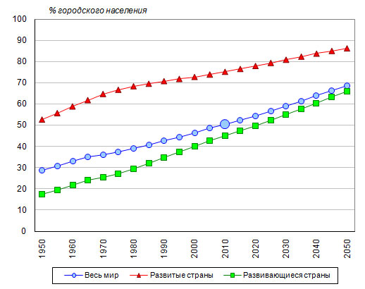
Рост доли городского населения в мире (1950-2050)
Notes:
Если в 1950 году, в мире, доля городского населения составляла 30%, в 1975 году – 37%, в 2009 году она перешагнула за половину, а к 2050 году, ожидается, возрастет до 70%. К 2050 году доля городского населения в развитых странах вырастет с 75% до 86%, в развивающихся - с 45% до 66%.

Slide 5
Динамика доли городского населения в ХХ веке по некоторым странам, группам стран и континентам
75
США
50
25

Slide 6
Доля городского населения в странах мира
 | 1950 | 1990
Великобритания | 84,2 | 89,1
Германия | 72,3 | 87,4
США | 64,2 | 75,0
СССР | 39,3 | 65,8
Россия | 43,1 | 73,9(2014-74,1)
Индия | 17,3 | 27,0
Китай | 11,0 | 33,4
Бразилия | 36,0 | 74.9

